Slide 1
文教学艺术与技巧
华
http://www.hwjyw.com/

Slide 2
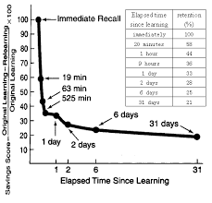
一、 教学的基本原则
实践第一
语言不是教会的，而是练会的；要有大量练习；不能满堂灌，师生说话 3：7
学≠习 （acquired)
2. 从精讲多练到精讲活练
讲练结合 边讲边练，不要等到最后， 五分钟效应 遗忘曲线
早期多次 5分钟复习 🔟分钟复习 一天→ 作业
3. 深入浅出
深入：准确透彻
浅： 浅显、简明、易懂 奋斗目标
浅

Slide 3
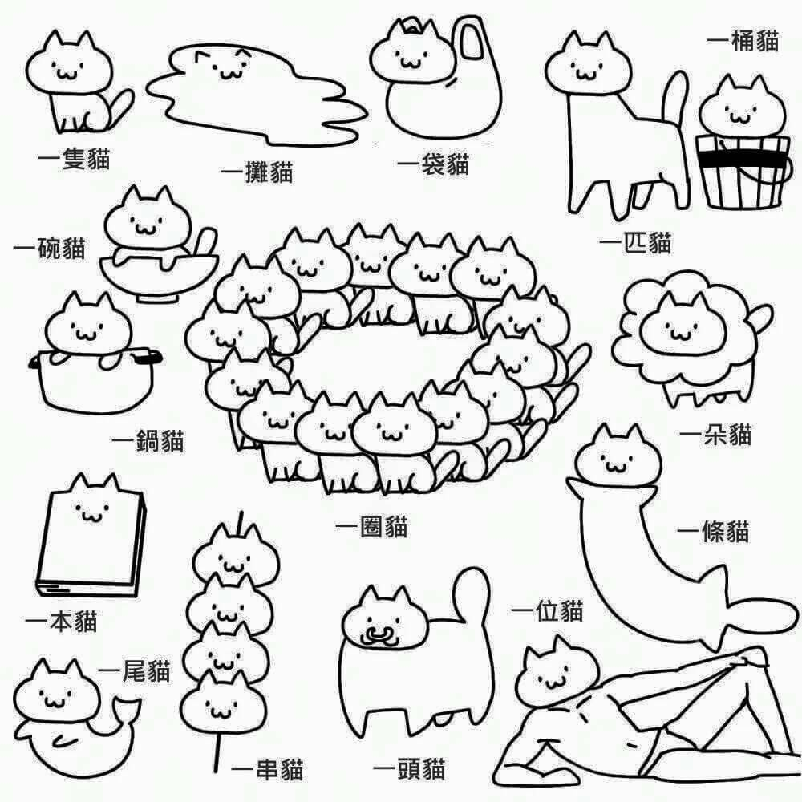
二 、课堂组织管理艺术
努力创造生动活跃的课堂气氛
使学生克服消极（畏难、厌烦、信心不足）经常变换形式，给学生新鲜感
有趣、戏说
量词
见一个学一个，再集中复习
总结特色
张
把
把字句
尽量用动作解释 位移 动作行为
1.骑车差点摔倒， 好在我一把把把把住了。
2.小龙女动情地说：“我也想过过过儿过过的生活” 。
3.校长说衣服上除了校徽别别别的 。
4.你家的地得扫了。

Slide 4
三、 教学与语言艺术
准确、规范、风趣
语速 适合 克服不良语言习惯
第一个、 第二个 （X）
简明易懂， 随学生水平提高增加难度
苦 （胆汁 黄连 咖啡）
尽量运用中文
例外 浪漫

Slide 5
四、 提问的艺术
任何时间段 贯穿整个教学过程
有效与无效的问题
A 教师：这是桌子吗？学生：是
B 教师：这是什么？ 学生：这是桌子
（尽量避免一般疑问句）
大家说说看是不是这样的啊？
问题的类型应该多样化
提出的问题太难就换一个
是什么？怎么样？为什么？
注意问题的垂直性 羊在吃草
循循善诱 问有所获
不要直接问 “司马光是个什么样的人” 要有所铺垫

Slide 6
四、 提问的艺术
任何时间段 贯穿整个教学过程
有效与无效的问题
问题的类型应该多样化
循循善诱 问有所获
助答
以慢速再重复一遍
变换角度再次发问
化整为零， 先分后总
适当提示、补充、修正
不要重复学生的错误

Slide 7
五、 板书的艺术
一定要有板书，PPT不能取代
黑板上始终都有字
中间3/5 ： 重要，保留
1/5： 信息、 作业、 page
1/5：临时，可擦
要有板书意识， 排列整齐
黑板上最后留下的是关键字、脉络、条理、学生看着可以复述

Slide 10
六、 对外汉语教师的独特素质
尽可能少用学生母语而使用中文
在课堂上教师的说话少于学生的说话
对目标国的文化有所了解
教学内容要紧扣当地文化，现实
公园里有白塔
教师对教材的处理以及设计的大量练习尽可能接近真实的交际场景
当学生使用中文时一定要给与反馈 （肯定、鼓励、评价）

Slide 11
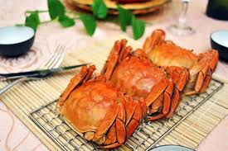
汇报完毕！

Slide 12
课堂纪律
冲动型学生

